Slide 1



Живая
энергия
фитнес-студия

Slide 2


Групповые тренировки для женщин и мужчин всех возрастов
Групповые фитнес-тренировки. Это идеальное решение, независимо от пола,
возраста, цели занятий чувствовать себя и выглядеть прекрасно! Если выбрать
правильную программу, можно не только похудеть и повысить тонус мышц, но и
прокачать целевые мышцы и получить моральное удовольствие от тренировки.

Slide 3
Что вы получаете !
-Драйв и позитивные эмоции за счет зажигательной музыки, работы в группе
единомышленников и компетентного руководства тренера.
-Высокая эффективность за счет соревновательного эффекта, возможности
регулировки нагрузки, использования программ, созданных с учетом проверенных
методик.
-Готовые программы под разные цели. Релизы регулярно обновляются, чтобы мышцы
не успели адаптироваться и продолжали испытывать стресс, необходимый для
улучшения физических показателей

Slide 4
02
Какие виды тренировок представлены

Slide 5
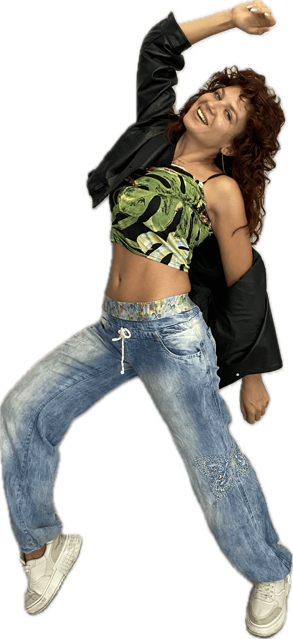
Zumba-fitnes
это программа танцевального фитнеса в формате зажигательных
танцев под латиноамериканскую музыку. Эта тренировка позволяет быстро привести
тело в хорошую физическую форму

Slide 6
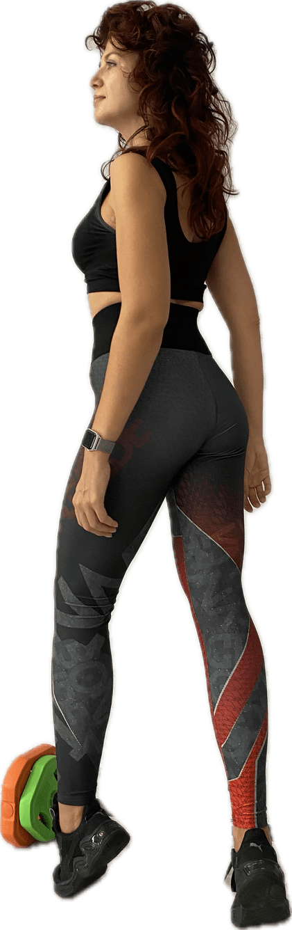
2) Make body-силовая тренировка, улучшает форму, силу и выносливость мышц ног и
ягодиц, улучшает кардиовыносливость, способствует снижению веса.Тренировка
состоит из умеренных физических нагрузок. Такой фитнес подойдет как новичкам, так
и спортсменам со средним уровнем подготовки

Slide 7
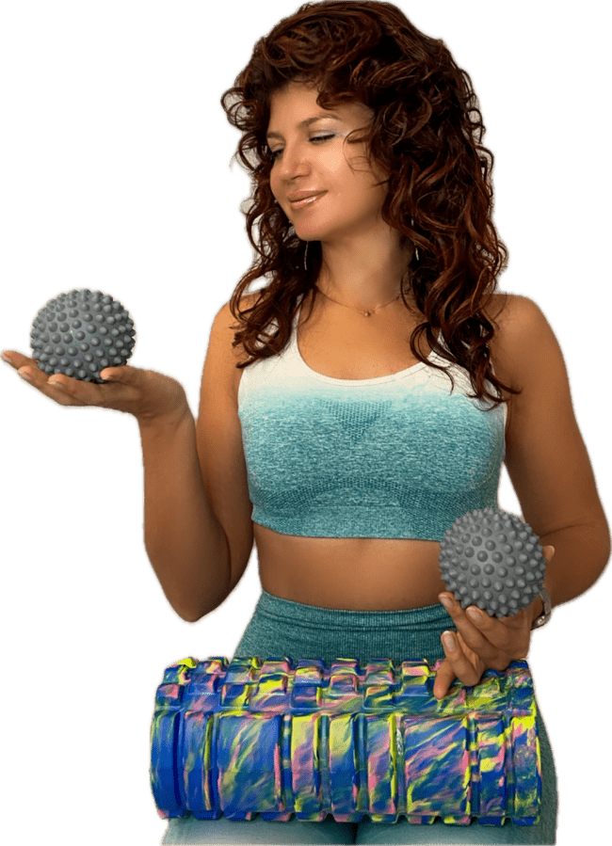
) Здоровая спина и гибкость-это специальная фитнес программа, направленная на
развитие мышц спинного корсета, нейтрализацию вредного влияния сидячего и
малоподвижного образа жизни. Специально составленный комплекс упражнений
ориентирован на улучшении гибкости и пластики организма, помогает снять
ощущение напряженности в спинном отделе. основной текст

Slide 8

Главные преимущества и уникальность моего проекта
Главные преимущества и уникальность моего проекта состоят в том, что мне удалось
объединить в одном коллективе, несколько поколений женщин от 15-72 лет, привить
им интерес к активному образу жизни и возможность выбрать то, что им нравится от
более активных ( танцы и силовые) до спокойной и расслабляющей тренировки (
здоровая спина)
В моем проекте использовано современное удобное оборудование и индивидуальный
подход к каждому клиенту.
Есть предложение, где возможно сочетать занятия и личное мое индивидуальное
ведение по питанию для стройности и оздоровления организма
Доступная цена и возможность беспроцентной рассрочки для покупки абонементов,
возможность "Заморозки" абонемента на период отпуска или болезни

Slide 9
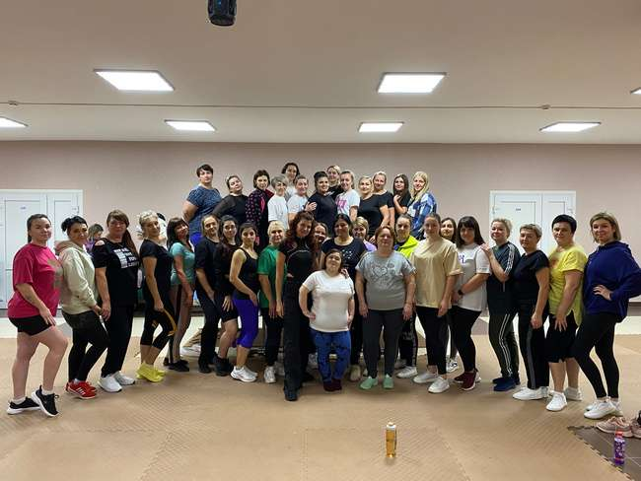
Мы большая дружная семья, которая настроена на добро, энергию и позитив в каждом дне!!!

